Slide 1
お客様の皆様へ
&
Good&Co.
Webサイトパッケージプラン
のご提案
Good Society. Good Tomorrow.
Social Design Company
2026.06.15
© Good&Co.,Inc. All Rights Reserved.

Slide 2
目次
02
AGENDA
本日のご提案内容
01
サービスの概要
02
制作サンプル・サイトマップ
03
制作実績
04
既存サイトから乗り換える理由
05
パッケージプラン
06
オプションメニュー
07
制作フロー
08
制作進行体制
09
月額保守プラン
10
よくあるご質問
&
Good&Co.
© Good&Co.,Inc. All Rights Reserved.

Slide 3
01. サービスの概要
03
SERVICE
Webサイトを、定額・短納期で
🚀
¥
⚙
📱
最短1週間で初稿納品
明確な定額パッケージ
サーバもドメインもお任せ
スマホ完全対応
独自の制作フローで圧倒的なスピード対応
見積もり不要。事前に総額が分かる安心の料金体系
サーバー設置・独自ドメイン取得まで一括対応
全デバイスで美しく表示されるレスポンシブ設計
画像とテキストを支給いただくだけで、プロクオリティのサイトが完成します
&
Good&Co.
© Good&Co.,Inc. All Rights Reserved.

Slide 4
01. サービスの概要
04
SERVICE / HANDS-OFF
お客様の手間は、最小限。
サーバー契約・ドメイン取得・原稿作成といった「面倒な準備」はすべて弊社で巻き取ります。 安心して制作を丸ごとお任せください。
🌐
✎
📄
サーバー契約・ドメイン取得
原稿・文章のライティング
写真・素材の整え
技術的な手続きはすべて弊社で代行。お客様の作業はゼロです。
プレミアムプラン以上では、ヒアリング内容をもとに訴求力ある文面を弊社で制作します。
お手持ちの素材を整え、不足分はテンプレートでカバーします。
✓ ご支給いただくのは「方針」と「想い」だけ。あとは丸ごとお任せください。
&
Good&Co.
© Good&Co.,Inc. All Rights Reserved.

Slide 5
01. サービスの概要
05
SERVICE / FEATURES
サイトに搭載する主な機能
ビジネスに必要な基本機能を網羅。プランに応じて取捨選択・カスタマイズ可能です。
📰
🤝
👤
NEWS（お知らせ）
会員・メンバー募集
プロフィール・会社概要
ご自身で記事を追加・更新できます。日々の情報発信でお客様との接点を継続的に増やせます。
会員登録フォームやお問い合わせページを設置。顧客の獲得を後押しします。
代表写真・経歴・ビジョンを、信頼感ある構成でしっかり掲載できます。
📱
🛟
🔗
スマホ対応・SEO対策
公開後の運用サポート
SNS・動画連携
全デバイスで美しく表示。検索エンジン対策の基本実装も標準で含まれます。
公開後の修正・更新は月額保守プランで対応。担当者が運用します。
YouTube・X・Instagramの埋め込み、SNSリンク、セキュリティ対策まで標準装備。
&
Good&Co.
© Good&Co.,Inc. All Rights Reserved.

Slide 6
02. 制作サンプル
06
SAMPLE / STRUCTURE
サイト内想定コンテンツ〈案〉
1
2
3
4
5
6
ファーストビュー
NEWS（お知らせ）
プロフィール・会社概要
サービス・事業内容
お問い合わせ・会員
SNS連携・お問い合わせ
写真＋キャッチコピー＋CTA
リアルタイム情報発信
タイムライン形式
3〜5項目で訴求
フォーム付き
X / YouTube / Instagram
スクロール一つで「印象 → サービス → 人柄 → 事業 → 行動」へ自然に導く構成
&
Good&Co.
© Good&Co.,Inc. All Rights Reserved.

Slide 7
02. 制作サンプル
07
SAMPLE 2 / VISUAL
サンプルデザインイメージ
DESIGN POINTS
✓
スマホ・タブレット完全対応
✓
FV直下にYouTubeチャンネルリンク配置可能
✓
SNSリンク（X / Instagram / YouTube）を常設
✓
お問い合わせ・会員登録フォームをCTA強調
✓
発信力ある写真＋強いコピーで第一印象を最大化
&
Good&Co.
© Good&Co.,Inc. All Rights Reserved.

Slide 8
02. 制作サンプル
08
SAMPLE / SITEMAP
サイトマップ構成例
🏠 TOP（ファーストビュー）
写真＋キャッチコピー＋CTA
👤
📄
📰
👥
✉
プロフィール
サービス・事業
NEWS
お問い合わせ・会員
お問い合わせ
略歴・想い
3〜5項目
ブログ／お知らせ
フォーム
メールフォーム
※ 上記はプレミアムプランの標準構成例。スタンダードは TOP＋お問い合わせ、カスタムは10ページ以上にも対応
&
Good&Co.
© Good&Co.,Inc. All Rights Reserved.

Slide 9
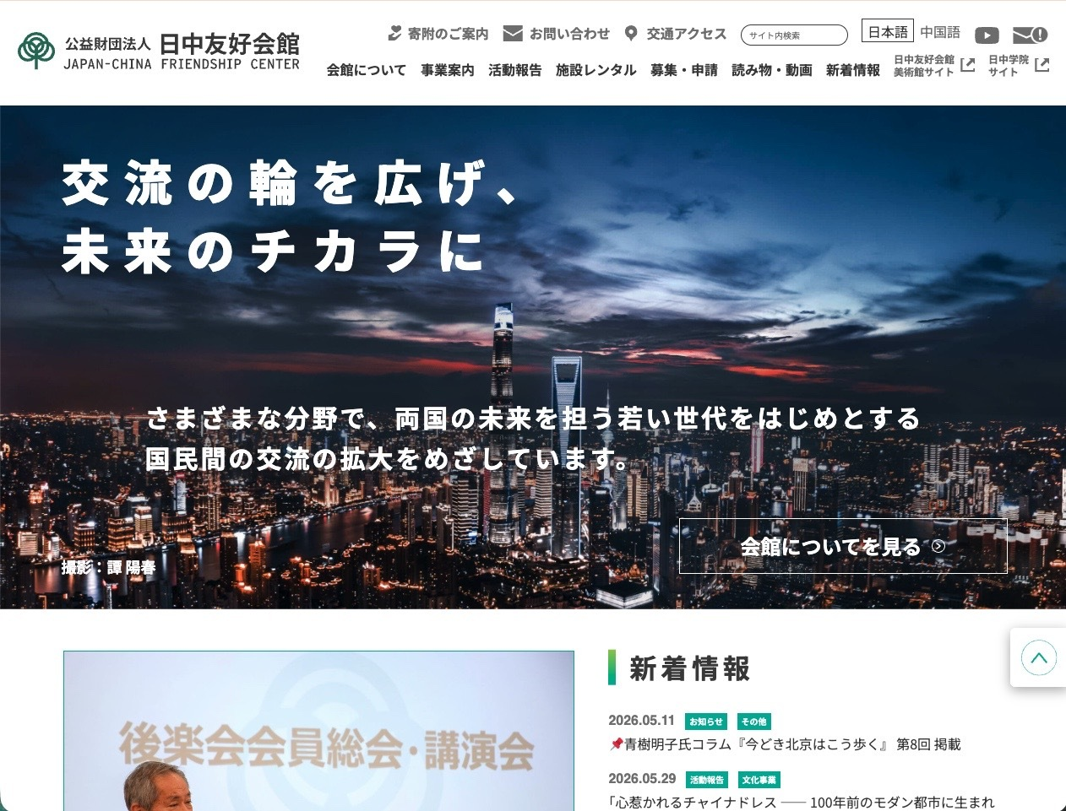
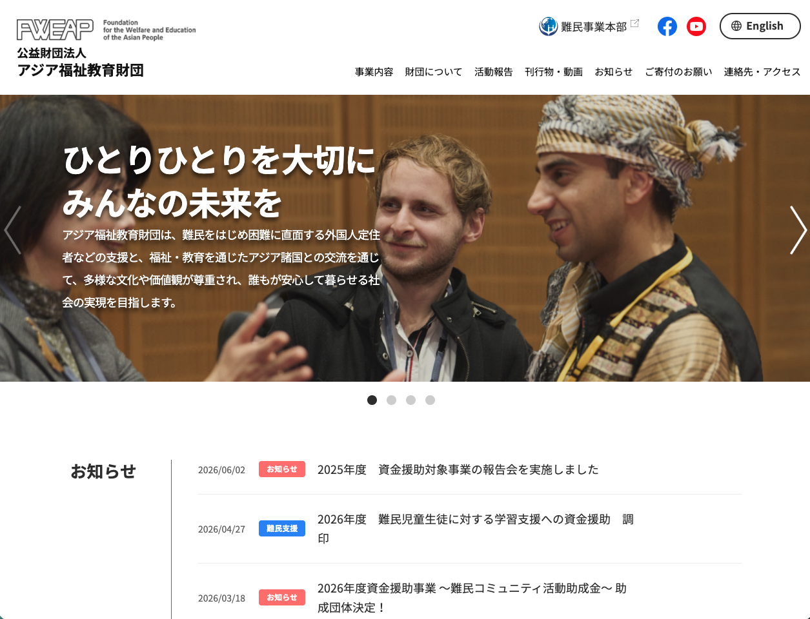
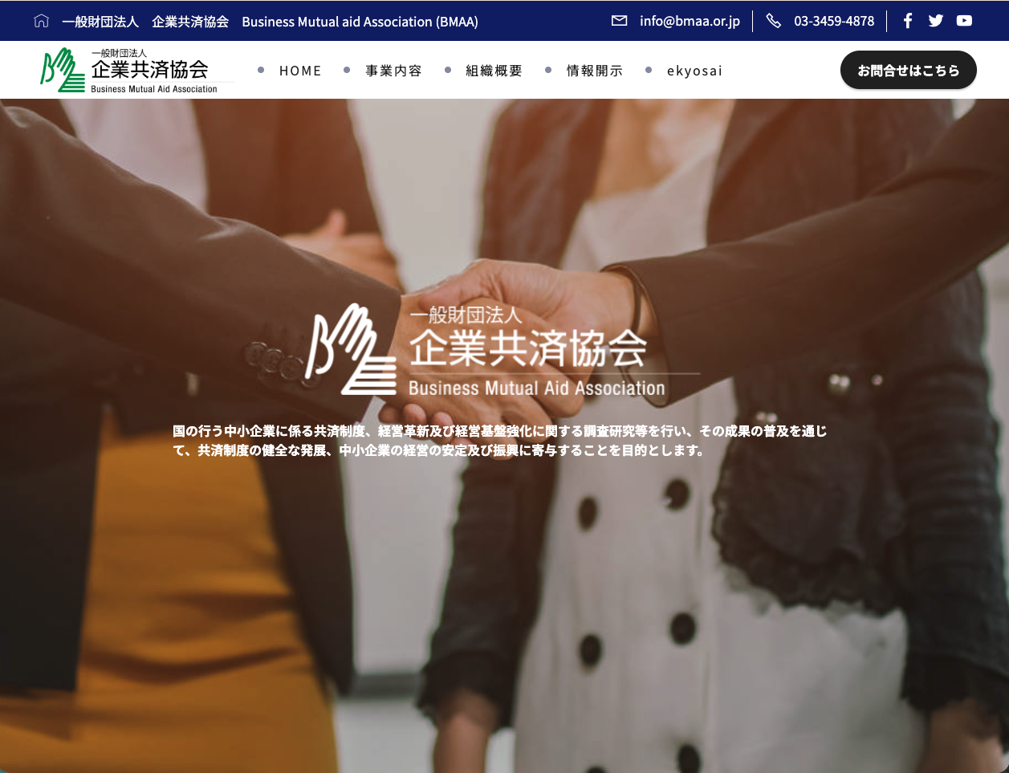
03. 制作実績
09
ACHIEVEMENTS
これまでの制作実績
サイト構築実績
公益財団法人 日中友好会館
公益財団法人 アジア福祉教育財団
一般財団法人 企業共済協会
日中両国の文化・教育・青少年交流を担う公益財団のオフィシャルサイト。大規模な情報設計と多言語対応、施設レンタル導線まで一貫して構築。
難民支援・アジア諸国との交流事業を行う公益財団の公式サイト。事業・活動報告・寄付導線を整理し、信頼性と更新性を両立した構成に。
中小企業共済制度の調査研究・普及を担う一般財団の公式サイト。事業内容・組織概要・情報開示を整理し、信頼感あるブランド表現に統一。
企業
公益財団法人 日中友好会館 様
企業
公益財団法人 アジア福祉教育財団 様
企業
一般財団法人 企業共済協会 様
種別
公式コーポレートサイト
種別
公式コーポレートサイト
種別
公式コーポレートサイト
デバイス
PC / スマホ
デバイス
PC / スマホ
デバイス
PC / スマホ
PV数
月間 約12万PV
PV数
月間 約4.5万PV
PV数
月間 約2.8万PV
成果
施設利用問い合わせ +180%
成果
寄付・問い合わせ +140%
成果
資料請求 +120%
&
Good&Co.
© Good&Co.,Inc. All Rights Reserved.

Slide 10
04. 乗り換える理由
10
WHY SWITCH
既存サイトから乗り換える理由
従来の制作会社
本パッケージプラン
△
見積もり都度発生（80〜200万円）
◎
定額¥35万〜／見積もり・追加料金なし
△
納期 2〜3ヶ月が一般的
◎
最短 1週間で初稿納品
△
SEO対策は別途オプション（+20万円〜）
◎
基本SEO設計＋構造化データを標準実装
△
サーバ・ドメイン手配は別途工数・費用
◎
サーバ・ドメイン・SSL込みのワンストップ
△
公開後の更新・運用サポートは別契約
◎
公開後も継続サポート・保守プラン対応可
1
圧倒的な価格メリット
2
短納期（最短1週間）
3
SEO優位性
一般的には80〜200万円が相場のところ、本プランは定額35万円〜。追加料金の心配がありません。
通常2〜3ヶ月かかる制作を、テンプレート化された設計と並行工程で最短1週間に圧縮。機会損失を防ぎます。
企業名・サービス名・キーワードでの上位を狙い、構造化データ／GBP連携／モバイル速度最適化を標準搭載。
4
スマホ最優先設計
5
公式情報の一元化
6
キャンペーン期の即応性
SNS導線の主戦場であるモバイル閲覧を起点にUI設計。MFIにも対応し検索評価とUXを両立。
誤情報・なりすまし対策として、サービス・お知らせ・問い合わせ窓口を一元化し、信頼性と透明性を担保。
キャンペーン前後でサイト構成やトップメッセージの切替が可能。緊急時の追記・修正もスピード反映。
※ SEO効果は業種・競合状況・更新頻度等により異なります。
Good&Co.
&
© Good&Co.,Inc. All Rights Reserved.

Slide 11
05. パッケージプラン
11
PLANS
パッケージプラン一覧
機能 / プラン
★ RECOMMENDED
スタンダード
プレミアム
カスタム
料金
¥350,000（税込）
¥440,000（税込）
お見積もり
ページ数
2ページ
5ページ
10ページ以上
納期
最短1週間〜
最短2週間〜
個別対応
修正回数
2回
3回
無制限
原稿テキスト作成代行
—
✓
✓
会員登録フォーム
—
✓
✓
SNS連携
—
✓
✓
多言語対応
—
—
✓
寄付・会員機能
—
—
✓
動画コンテンツ
—
—
✓
&
Good&Co.
全プラン共通で含まれるもの
© Good&Co.,Inc. All Rights Reserved.
サーバー使用料（初年度）／独自ドメイン取得・SSL／NEWS投稿機能／お問い合わせフォーム（自動返信メール込み）／スマホ・タブレット対応／基本SEO設定（タイトル・ディスクリプション・OGP）
※ サーバー使用料・独自ドメイン取得費用は全プラン共通で初年度料金に含まれます（2年目以降は月額保守プランにてご対応）。
※ 動画撮影・写真撮影、コピーライティング（原稿作成）は別途お見積もりとなります（プレミアム以上は原稿作成を含みます）。

Slide 12
06. オプションメニュー
12
OPTIONS
追加オプション（ページ・機能単位で追加可能）
追加コンテンツ
単価（税込）
サービス詳細ページ
+¥33,000 / ページ
事業実績ページ
+¥33,000 / ページ
動画ギャラリー
+¥44,000 / 式
多言語対応（英語）
+¥110,000〜（ページ数により変動）
ロゴ制作
+¥55,000 / 式
Webアクセス解析レポート
+¥300,000〜 / 月1回
YouTubeチャンネル制作
+¥2,000,000〜 / 本
タイアップ広告制作
+¥3,000,000〜
Good&Co.
※ 各種ポータルサイトへの掲載・連携は別途ご相談
&
© Good&Co.,Inc. All Rights Reserved.

Slide 13
07. 制作フロー
13
FLOW
お申し込みから公開までの流れ
1
お問い合わせ
2
ヒアリング
まずはお気軽にご相談ください
Zoom・電話・メールでのリモート前提
3
ご契約・お支払い
4
素材ご準備
内容ご同意後に制作開始
写真・原稿の素材を共有
5
デザイン・構築
6
ご確認・修正
ご要望に沿ってサイトを制作
初稿を確認、軽微な修正に対応
7
公開（納品）
8
アフターサポート
サーバー/ドメイン設定込みで公開
月額保守で随時更新に対応
打ち合わせはリモート前提。ヒアリングシートへのご記入だけで進行できます
&
Good&Co.
© Good&Co.,Inc. All Rights Reserved.

Slide 14
08. 制作進行体制
14
TEAM
制作進行の体制
ワンチーム体制で、ヒアリングから公開後の運用まで一貫してご支援します。
お客様
プロデューサー ／ 桟 大輔
全体統括・お客様対応窓口
ディレクター
デザイナー
エンジニア
ライター
1名
1〜2名
1〜2名
1名
進行管理・要件整理・品質管理
UI/UXデザイン・ビジュアル設計
サイト構築・CMS実装・サーバ
原稿作成・コピーライティング（※プレミアム以上）
窓口はプロデューサーに一本化。役割を明確化し、スピーディな意思決定と高品質な納品を実現します
&
Good&Co.
© Good&Co.,Inc. All Rights Reserved.

Slide 15
09. 月額保守プラン
15
MAINTENANCE
公開後の安心サポート
ライト保守
スタンダード保守
¥11,000 /月（税込）
¥16,500 /月（税込）
✓
サーバー・ドメイン管理
✓
ライト保守の範囲すべて＋
✓
軽微なテキスト修正（月2回まで）
✓
NEWS記事の追加代行（月4回まで／原稿テキストご提供前提）
✓
セキュリティ対応
&
Good&Co.
© Good&Co.,Inc. All Rights Reserved.

Slide 16
10. よくあるご質問
16
FAQ
よくあるご質問
Q
納期はどのくらいですか？
A
素材支給後、最短1週間〜が目安です（規模により変動）。
Q
写真や文章は自分で用意する必要がありますか？
A
はい、基本的には支給をお願いしています。簡易調整は対応可能です。
Q
領収書は発行できますか？
A
はい、請求書・領収書の発行に対応します。
Q
公開後の修正はできますか？
A
月額保守プランにてご対応します。
Q
繁忙期・キャンペーン期間中も対応できますか？
A
事前にご相談いただければ可能な限り対応します。
&
Good&Co.
© Good&Co.,Inc. All Rights Reserved.

Slide 17
&
Good&Co.
CONTACT
まずはお気軽に
ご相談ください。
Social Design Company
株式会社グッドアンドカンパニー
（サニーサイドアップグループ）
新規事業・地域創生推進担当 プロデューサー
ご不明な点やご要望は、何でもお聞かせください。
桟 大輔 Daisuke Kakehashi
CELL
080-7637-4516
URL
goodandco.jp
EMAIL
kakehashi@ssu.co.jp
営業時間
平日 10:00〜19:00（年末年始除く）
© Good&Co.,Inc. All Rights Reserved.

